Slide 1
VIII ПЛЕНУМ ГЛУБОКСКОГО РАЙОННОГО КОМИТЕТА ОО «БРСМ»

Slide 2
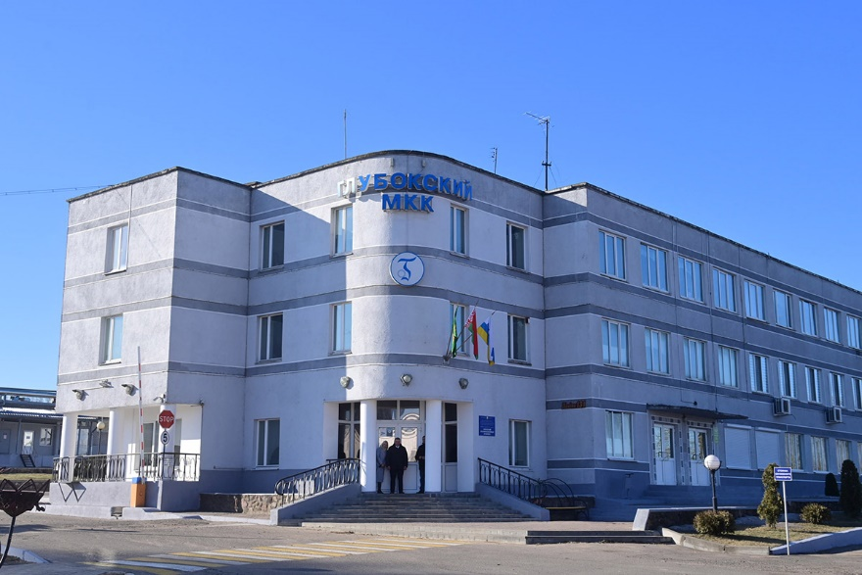
Об итогах работы первичной организации
ОО «БРСМ» ОАО «Глубокский МКК» за 2022 года

Slide 3
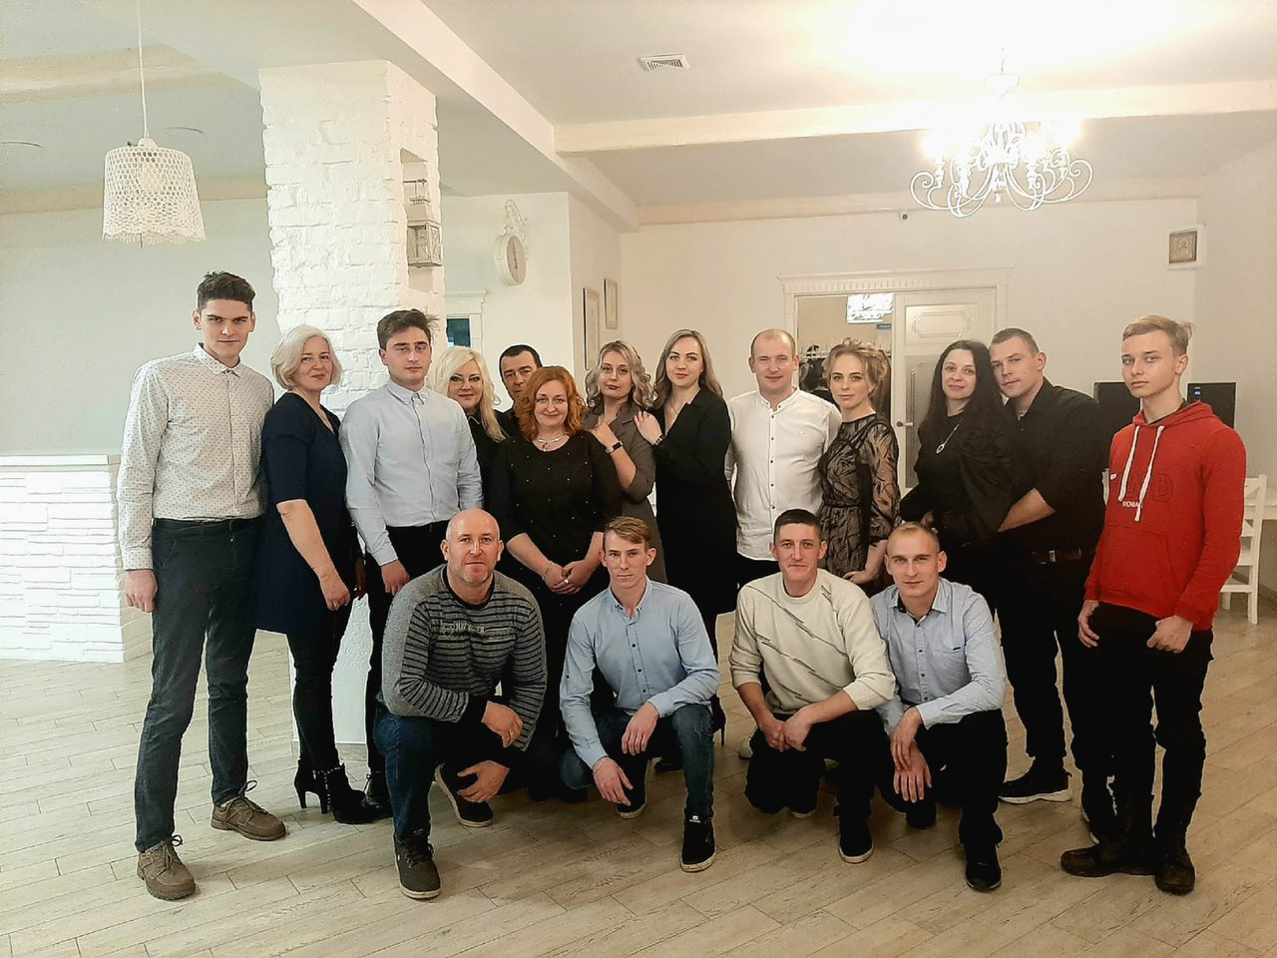
Активная и инициативная
молодежь Глубокского МКК

Slide 4
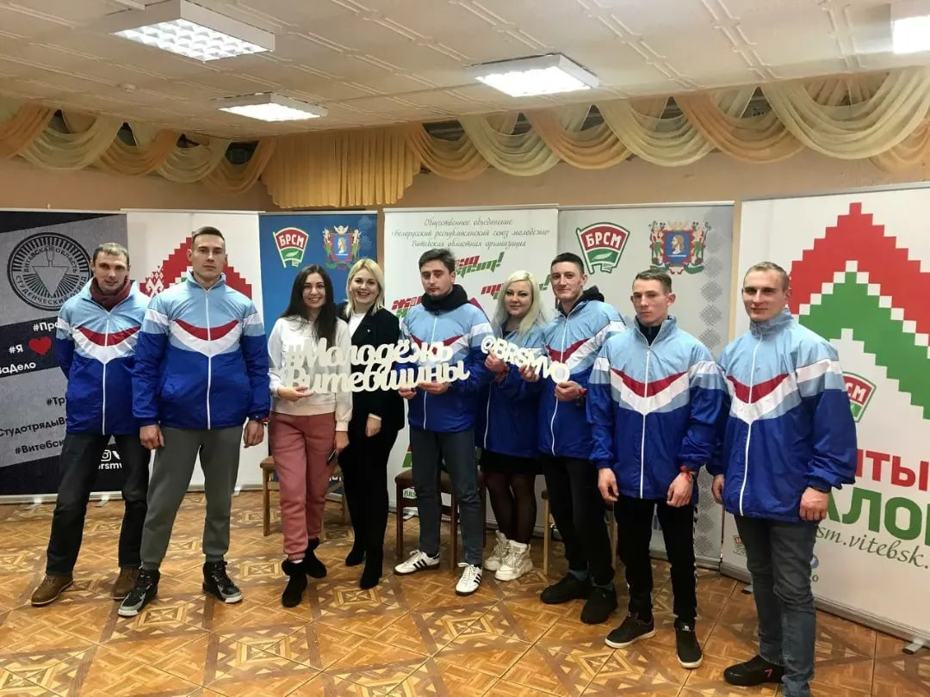
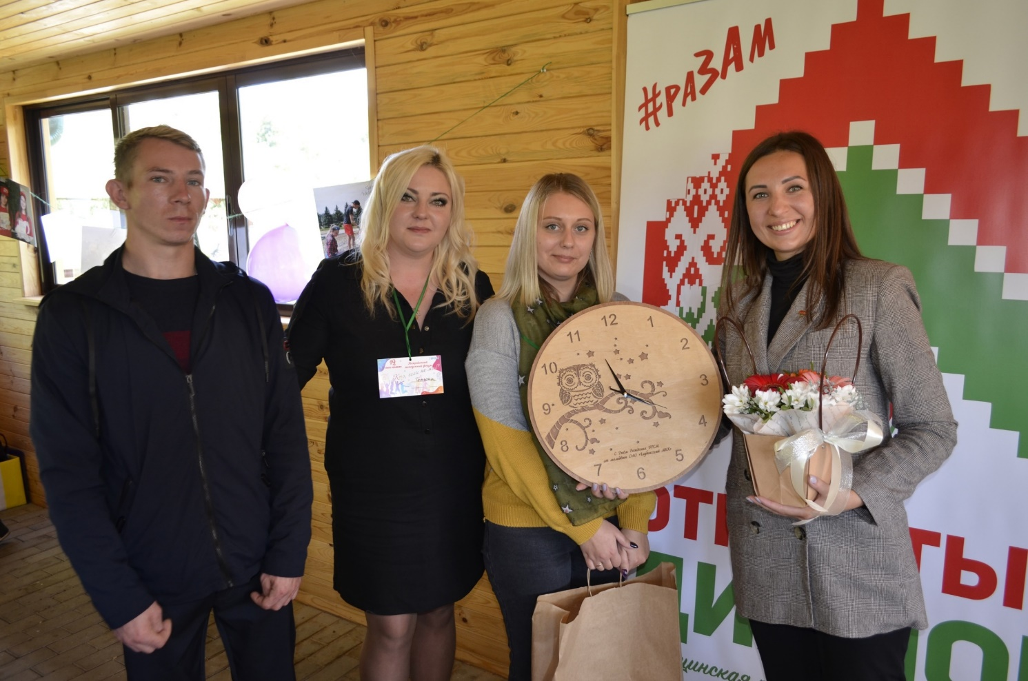

Slide 5
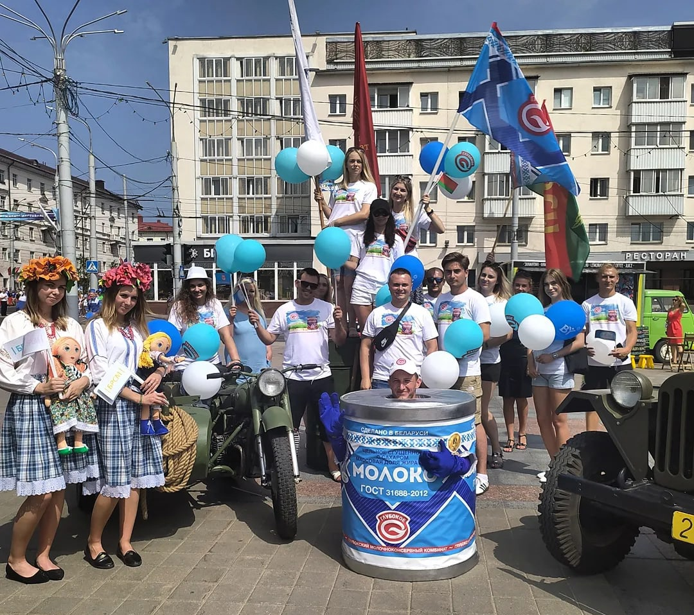

Slide 6
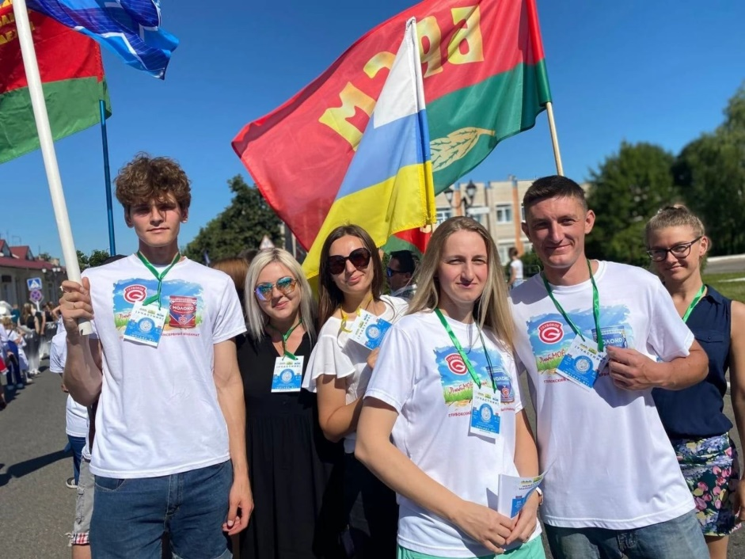
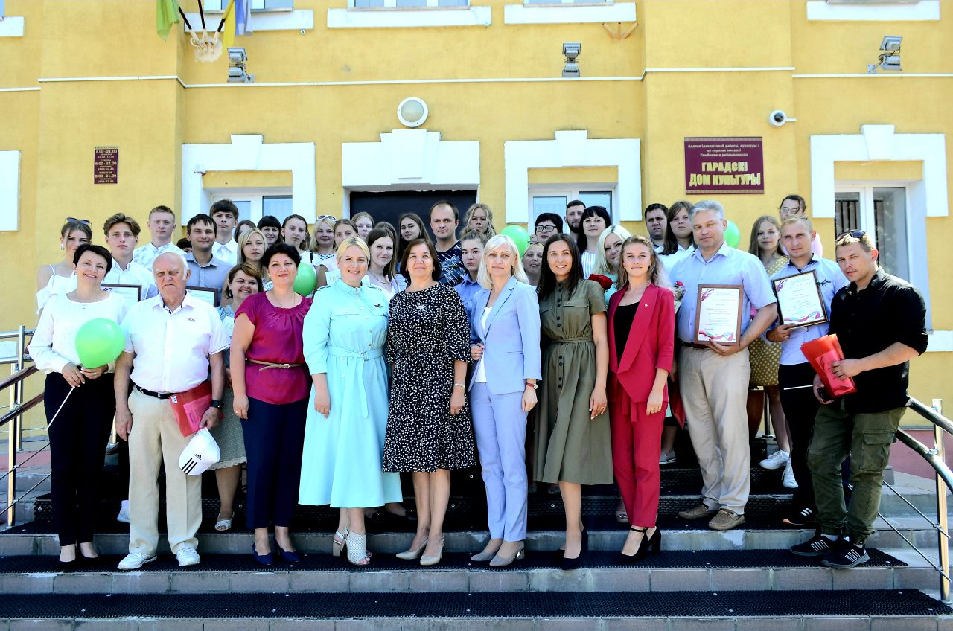
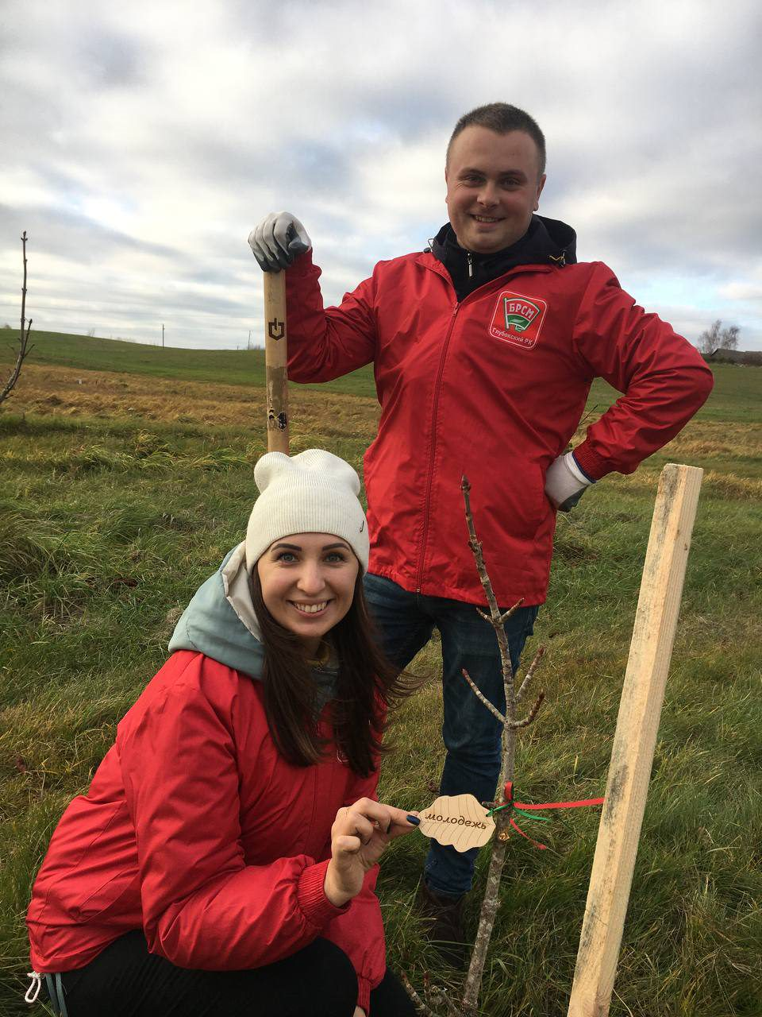
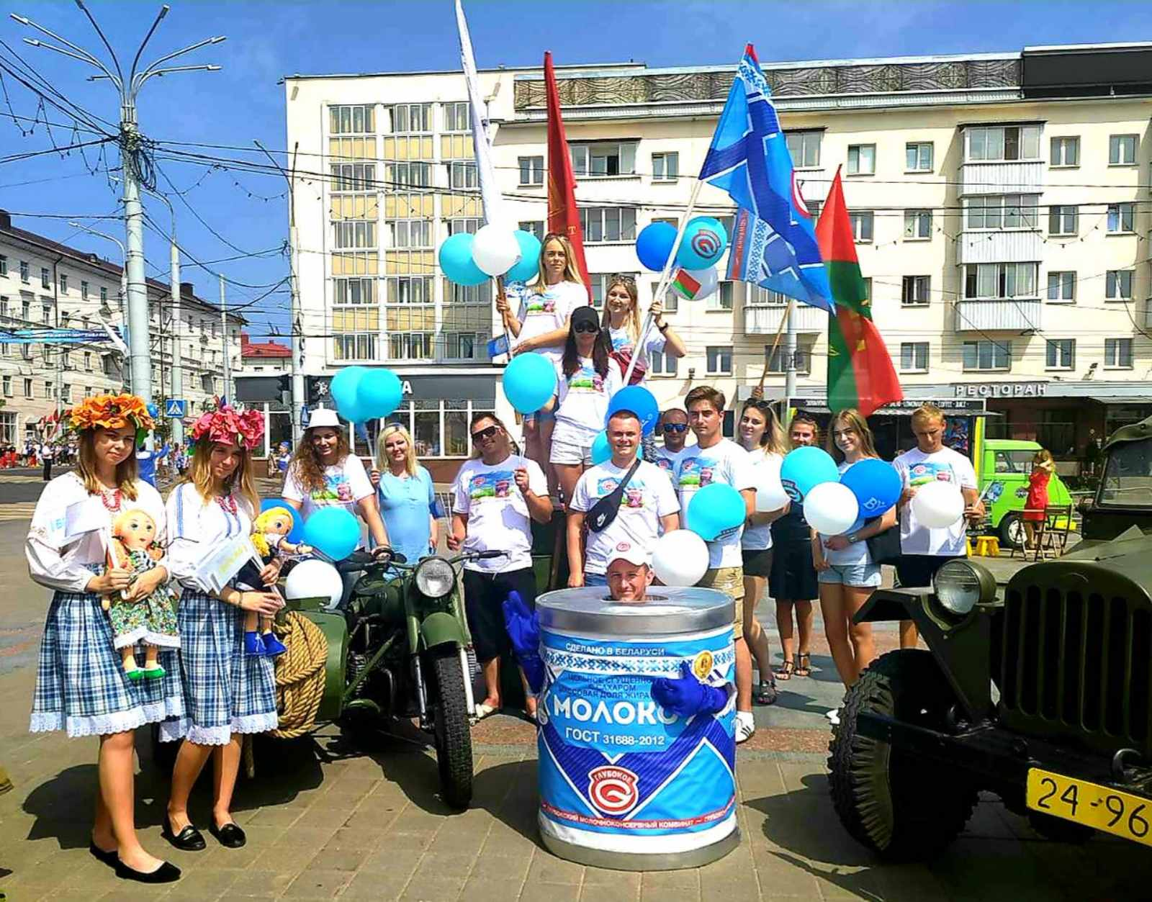
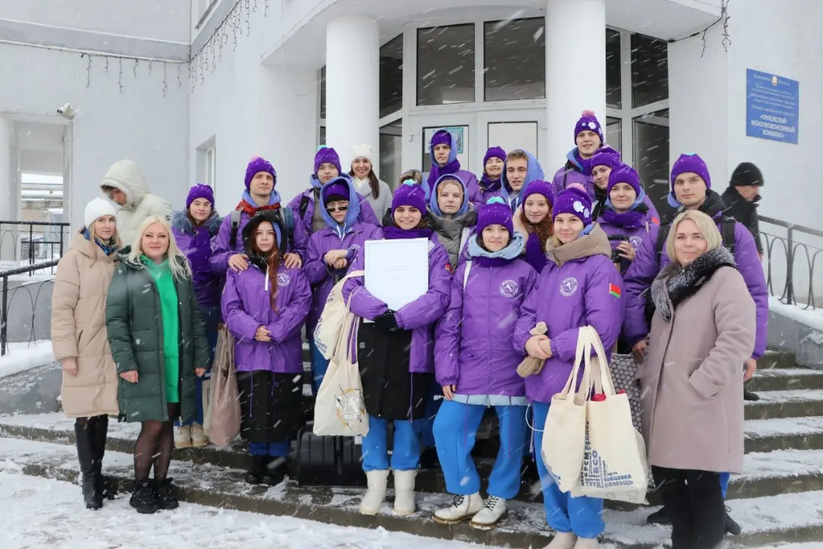
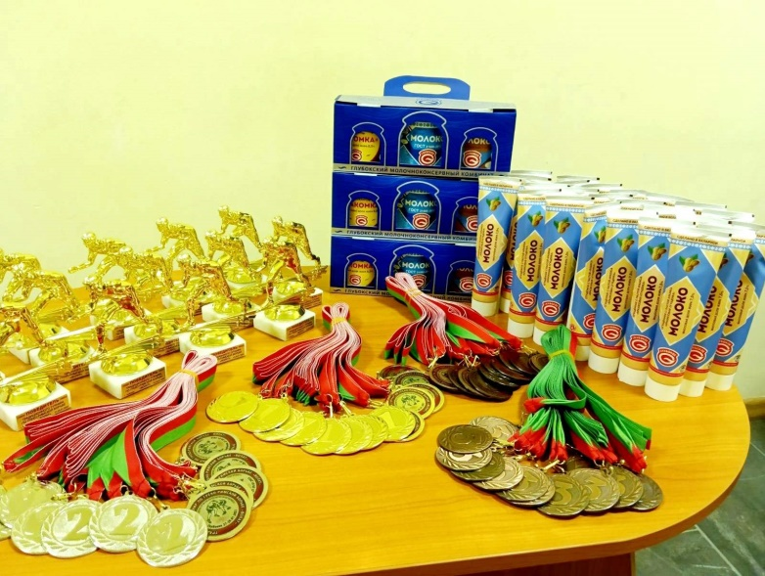
#МолодежьГлубокскогоМКК

Slide 7
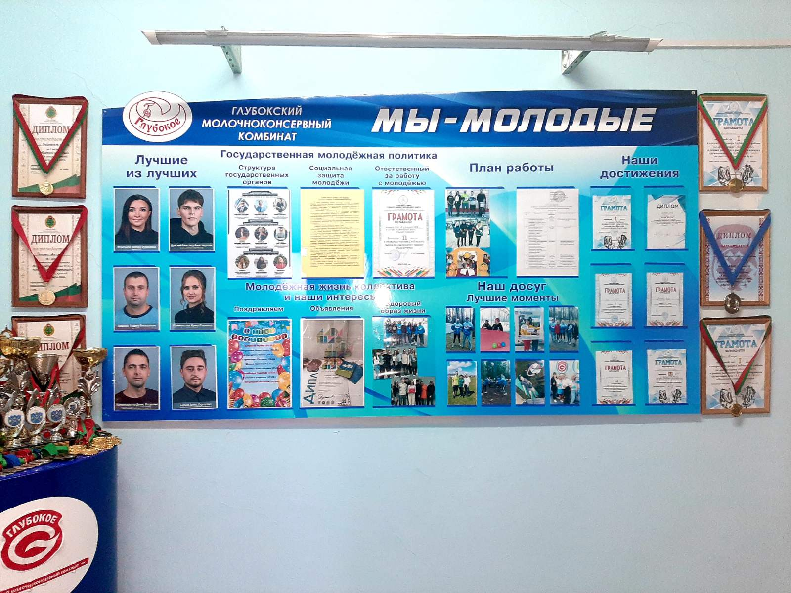
Молодёжная доска Почёта «Мы - молодые»

Slide 8
Церемония чествования лучшей молодежи ОАО «Глубокский молочноконсервный комбинат»
Ежегодно на базе отдыха «Чечели» проходит торжественное мероприятие по подведению итогов реализации государственной молодежной политики «Церемония чествования лучшей молодежи ОАО «Глубокский молочноконсервный комбинат». Которое собирает талантливую молодежь, руководство предприятия, почетных гостей и друзей.

Slide 9
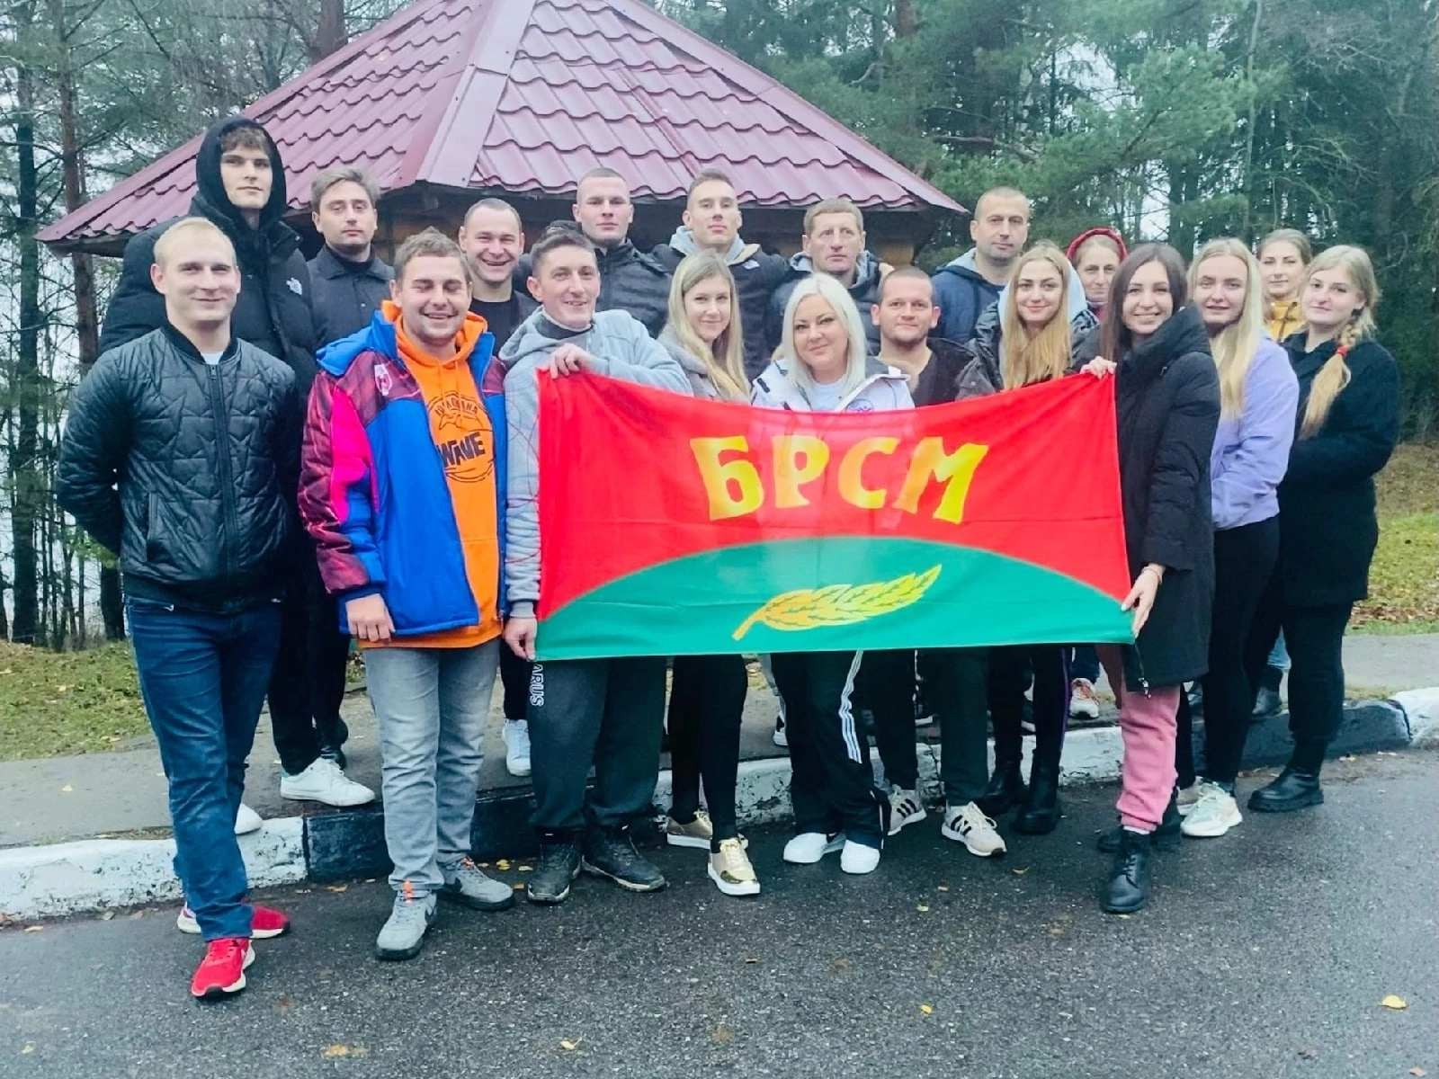
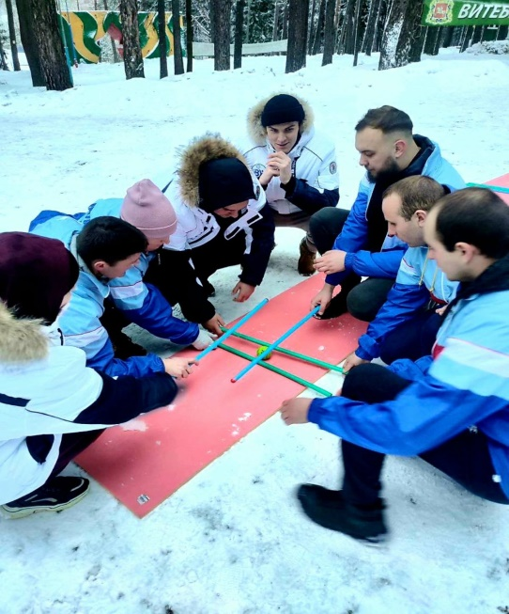
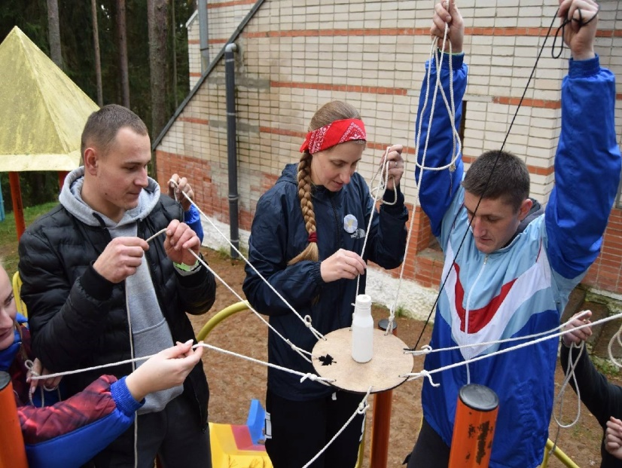
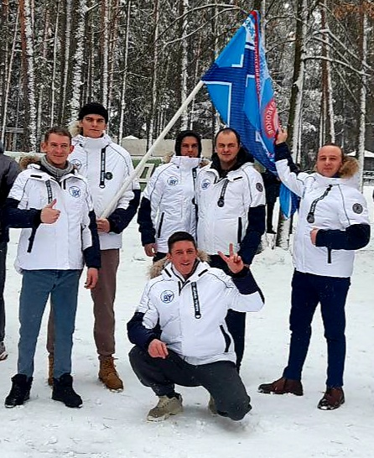
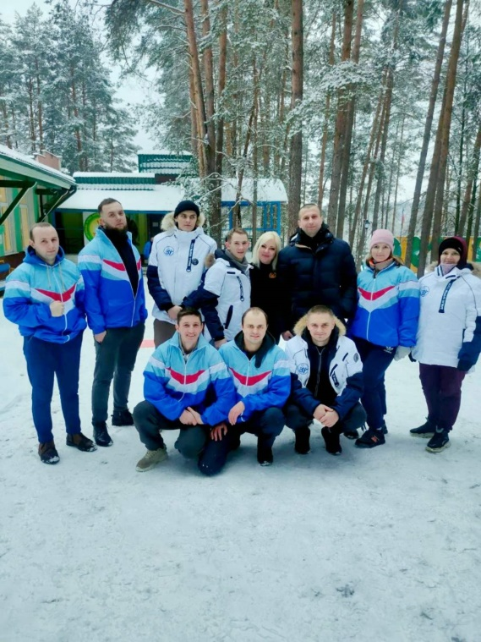
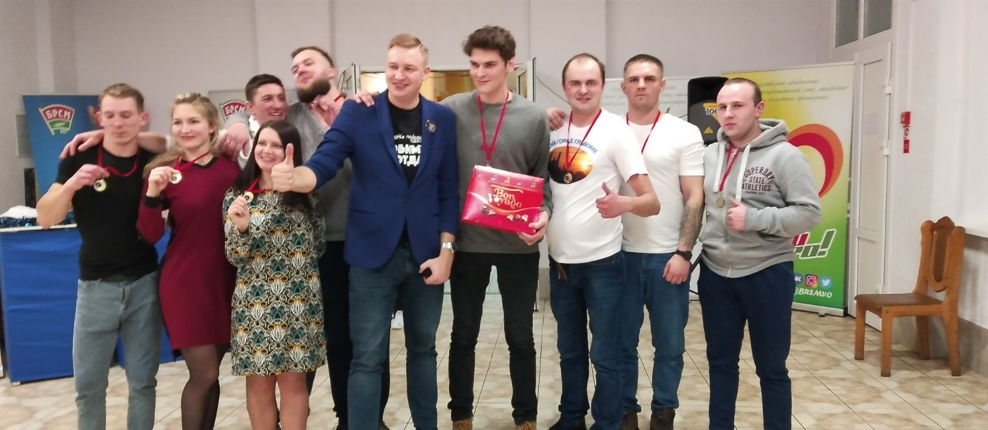
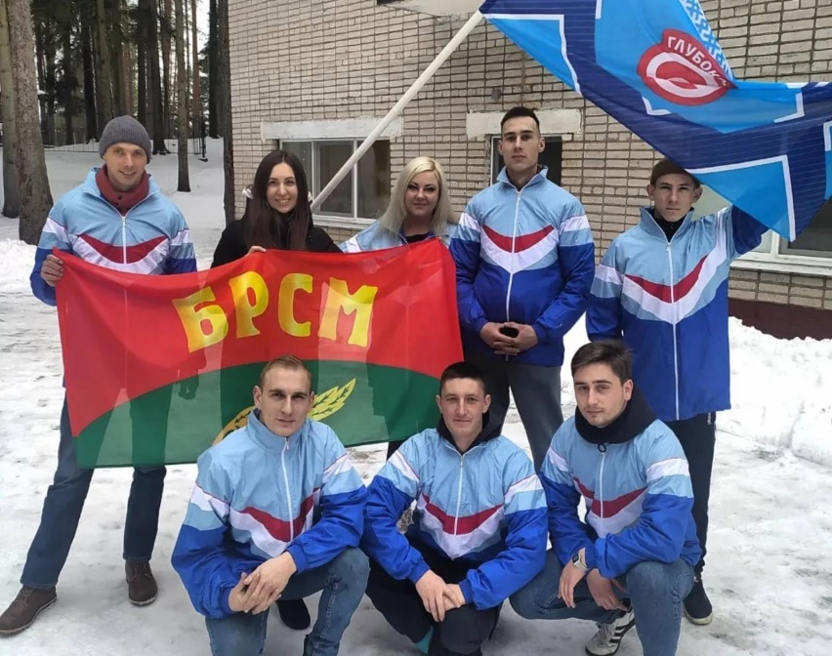
Областная зимняя Спартакиада #ОСА

Slide 10
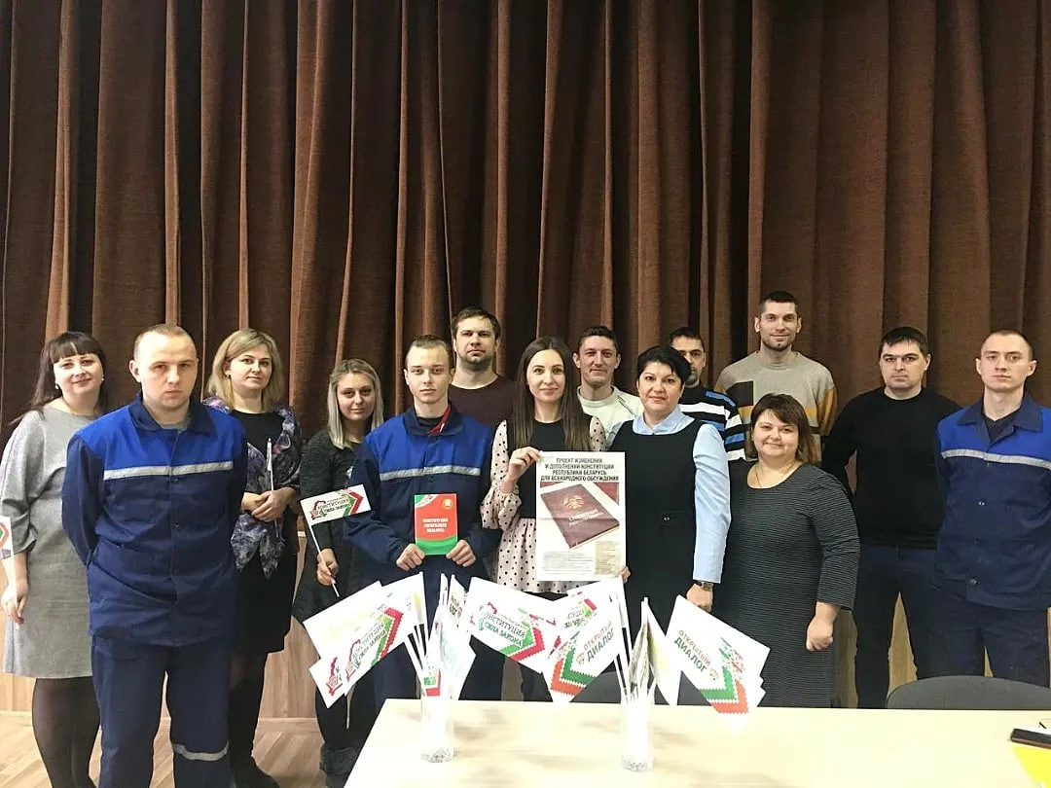
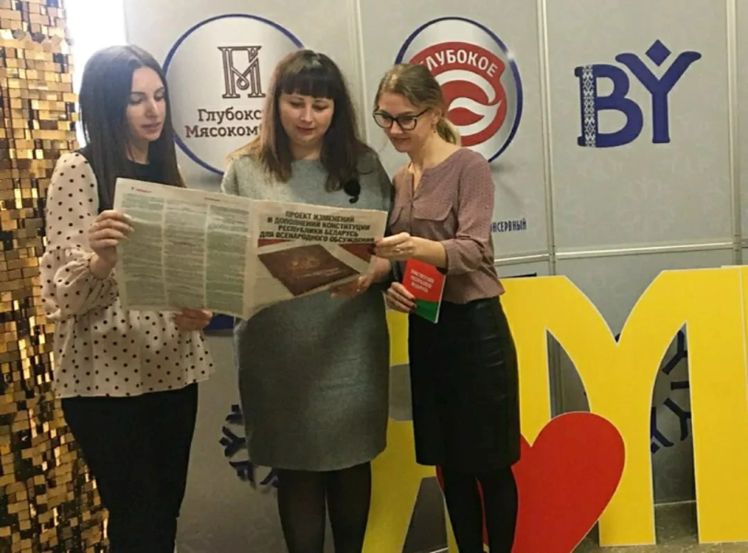
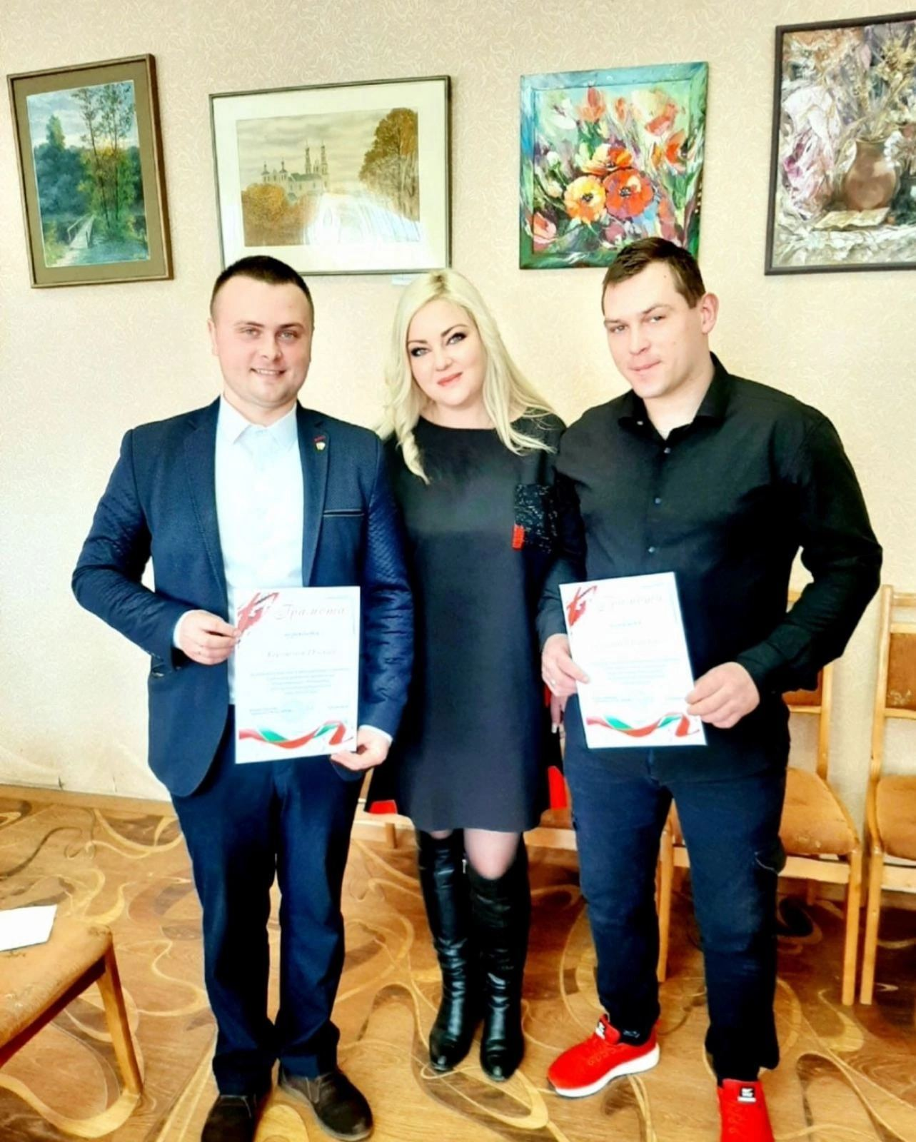
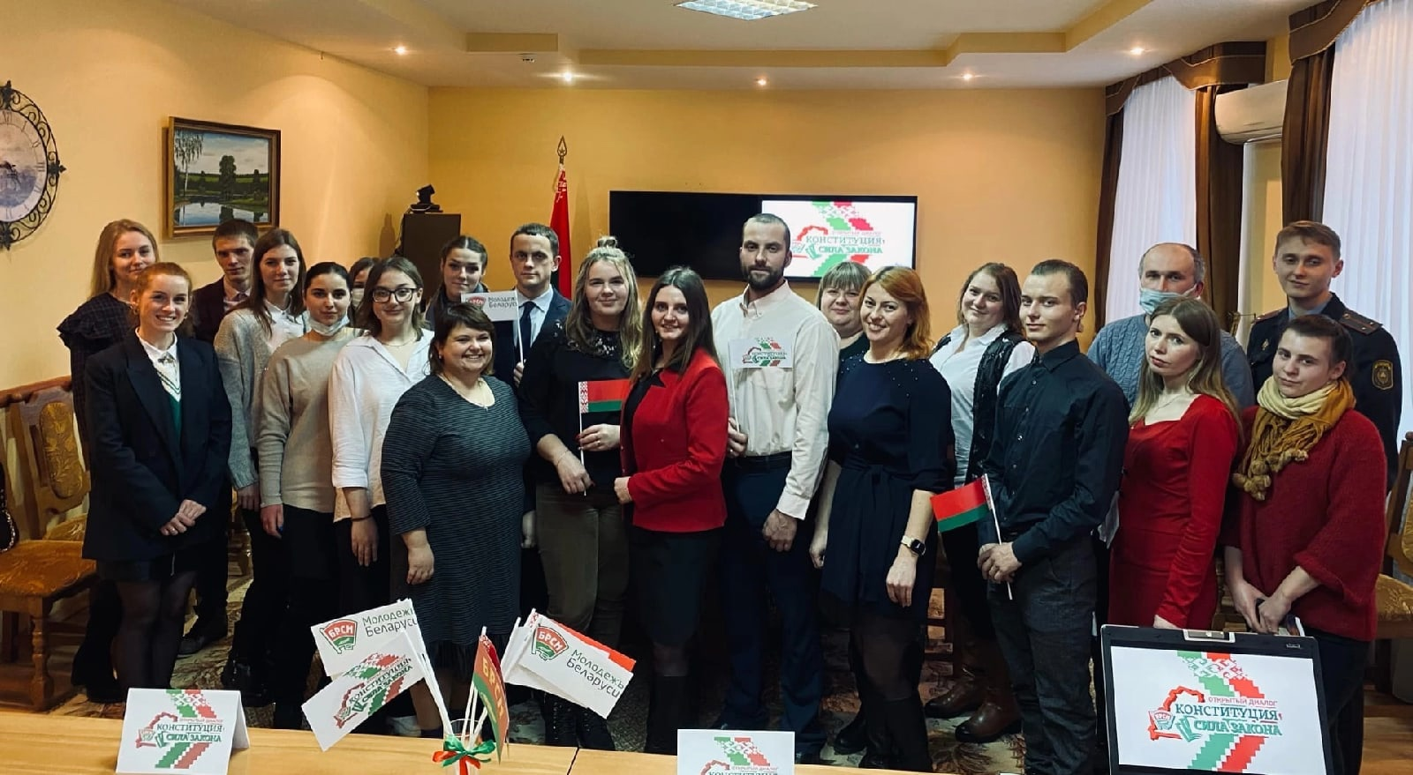
Республиканский референдум по вопросу внесения изменений и дополнений в Конституцию Республики Беларусь

Slide 11
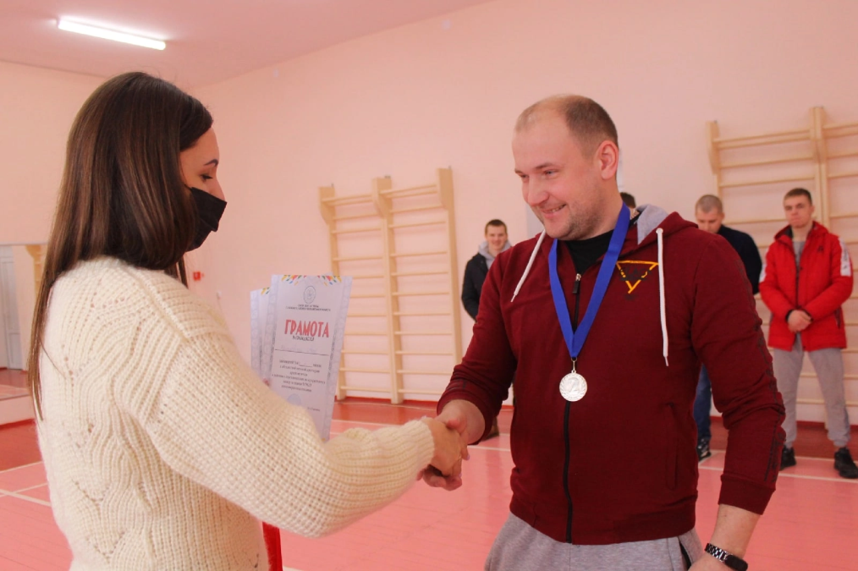
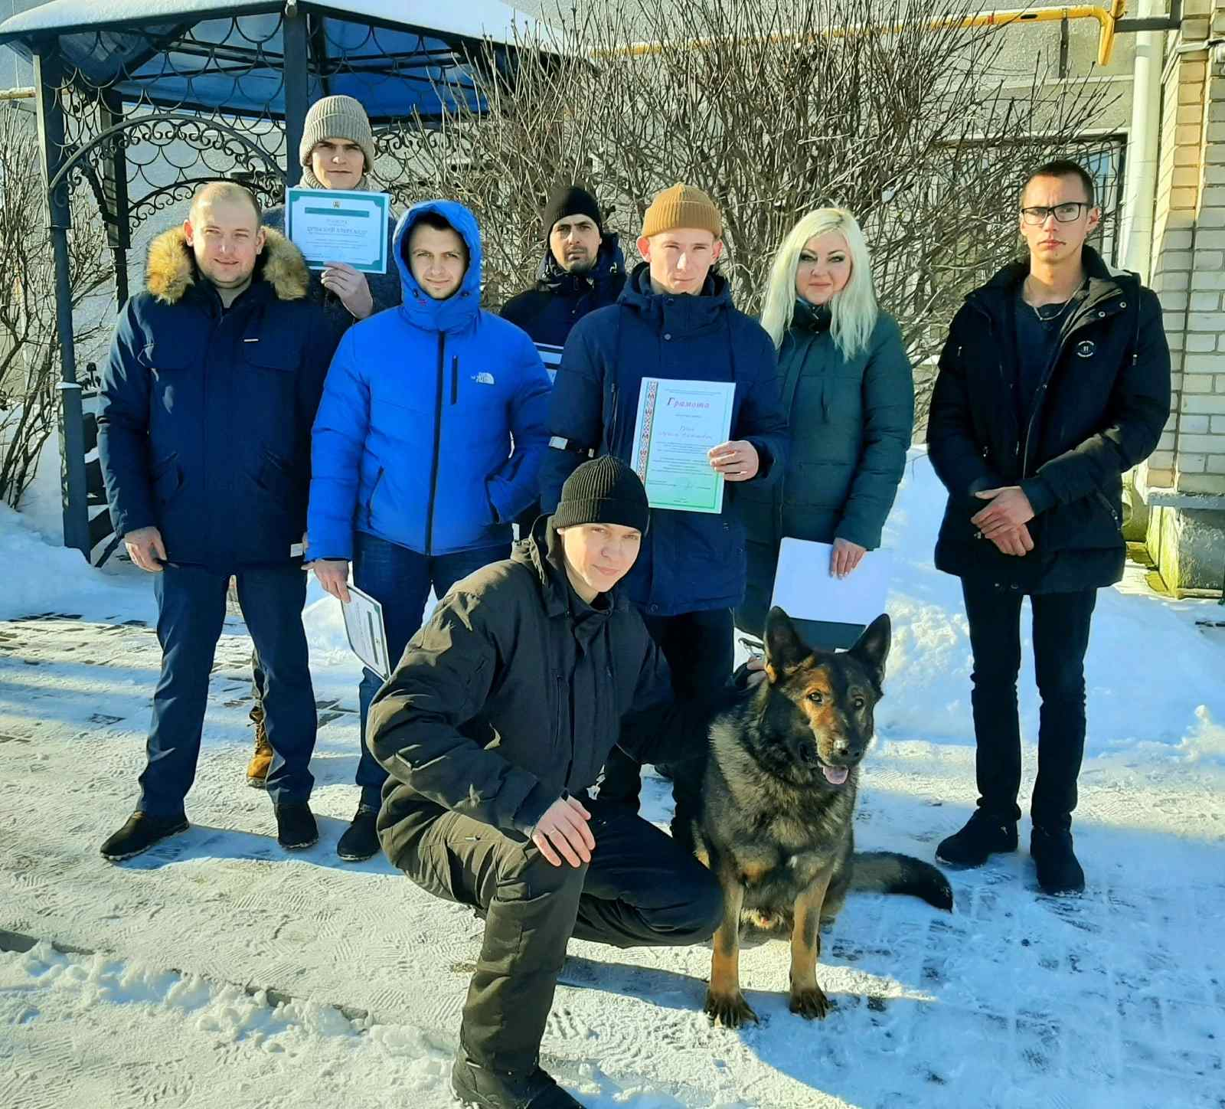
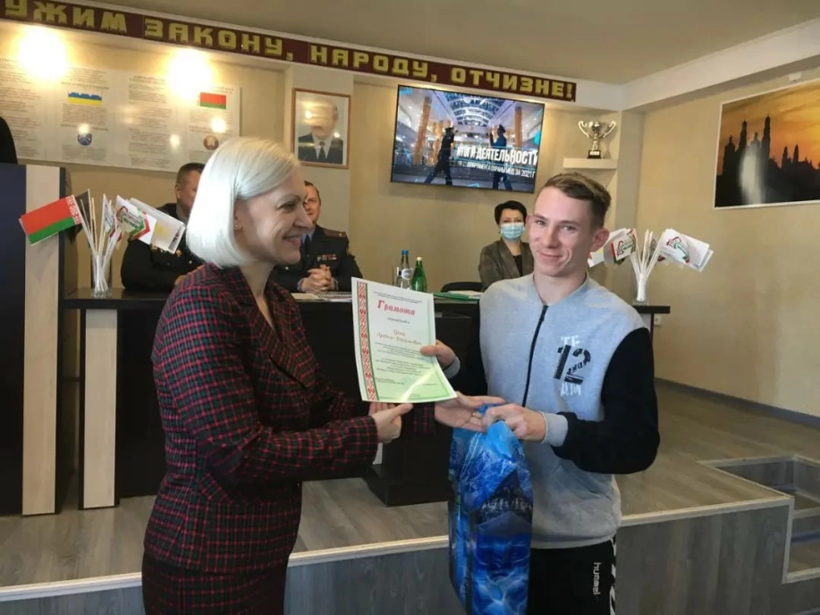
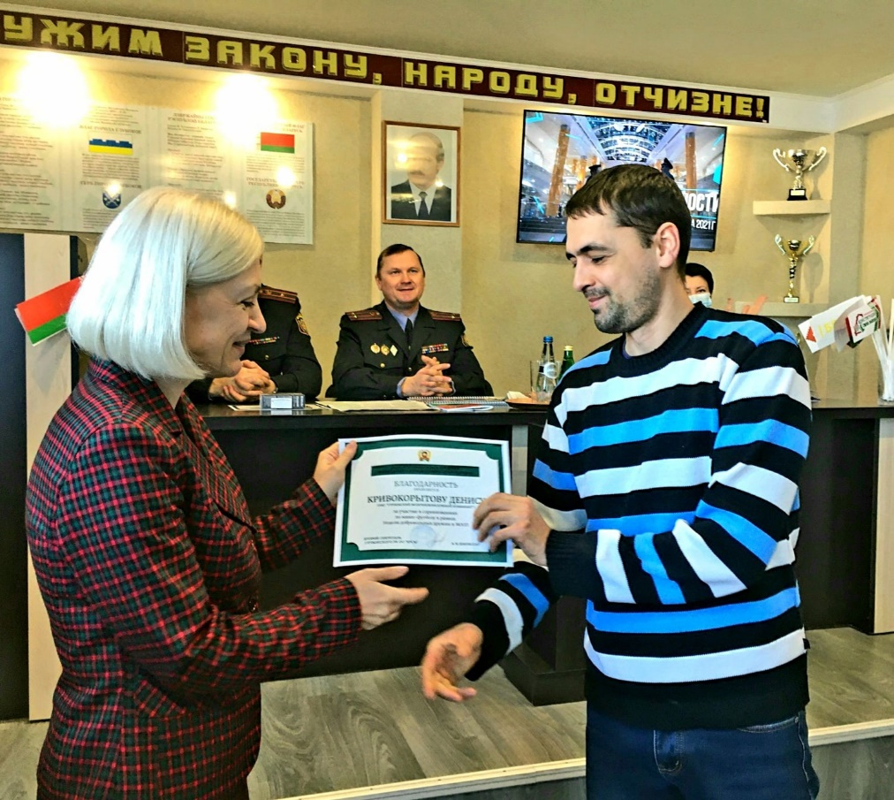
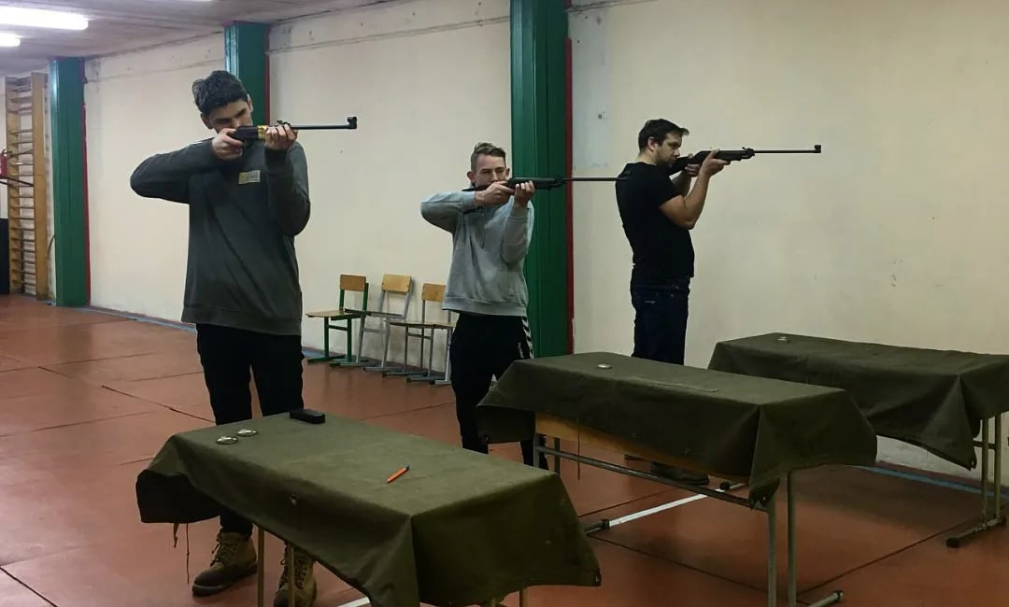
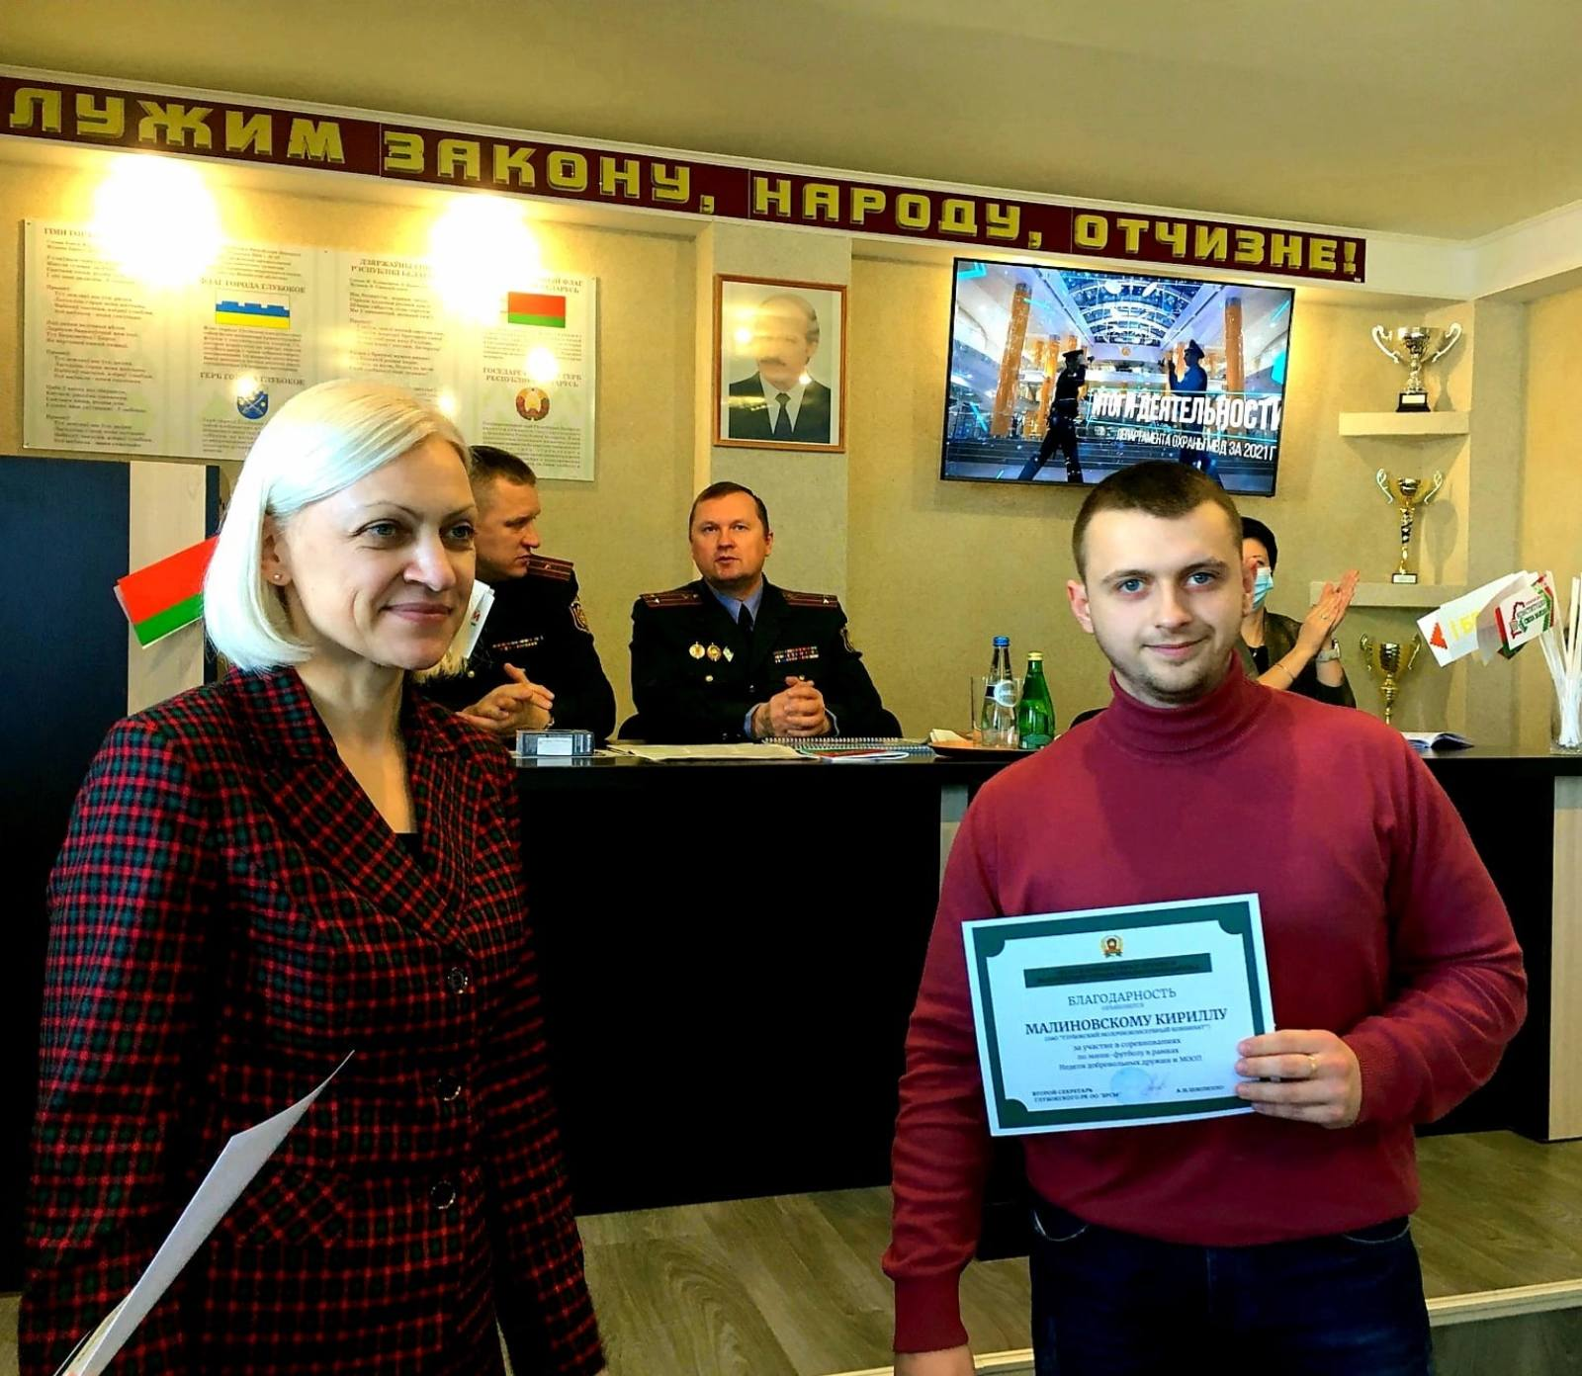
Неделя добровольных дружин и
Молодежных отрядов охраны правопорядка

Slide 12
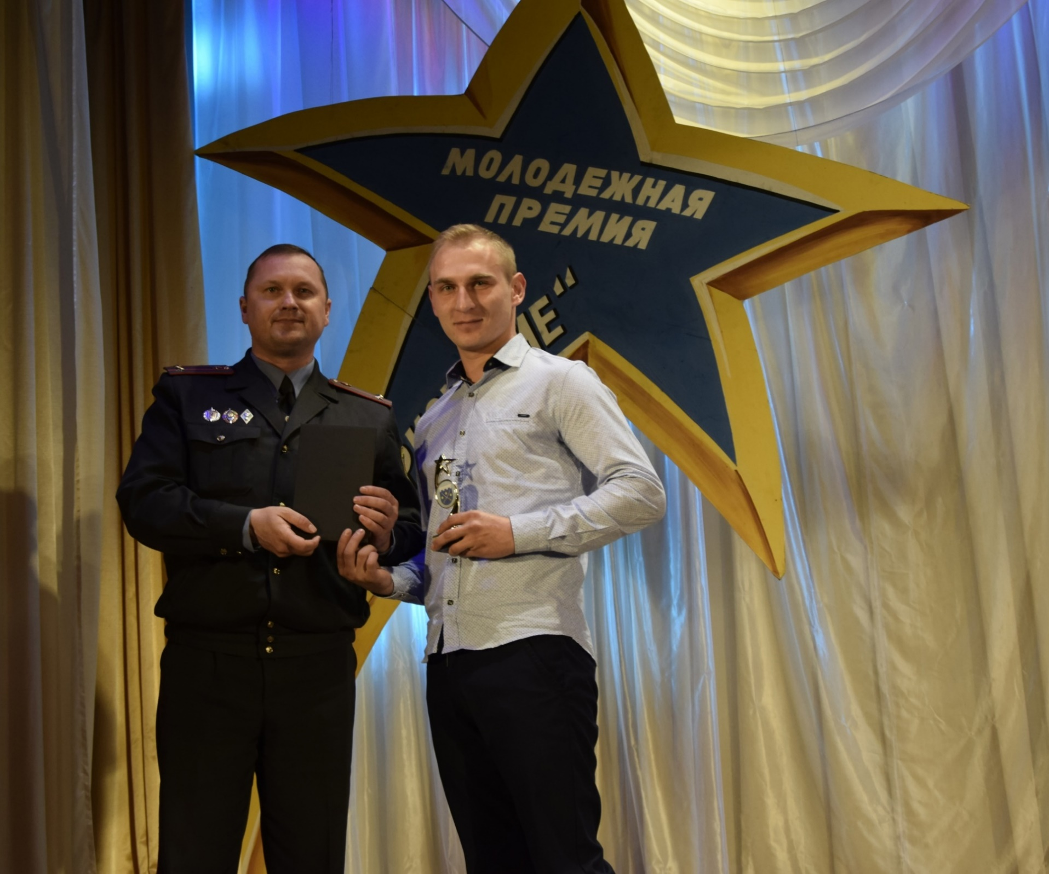
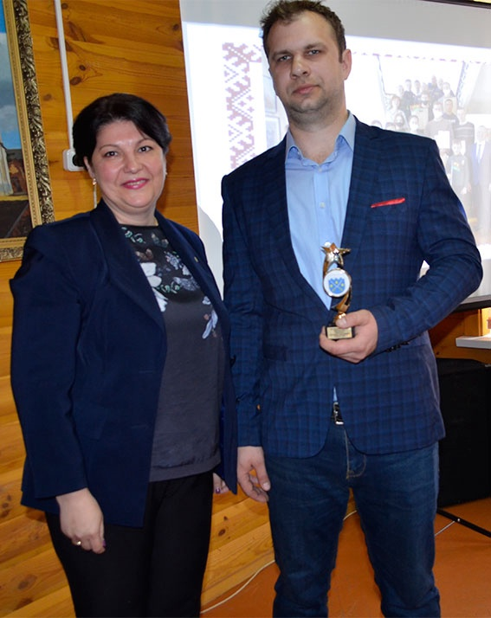
Районная молодежная премия «Признание»
Номинация: «Лучший член МООП»

Slide 13
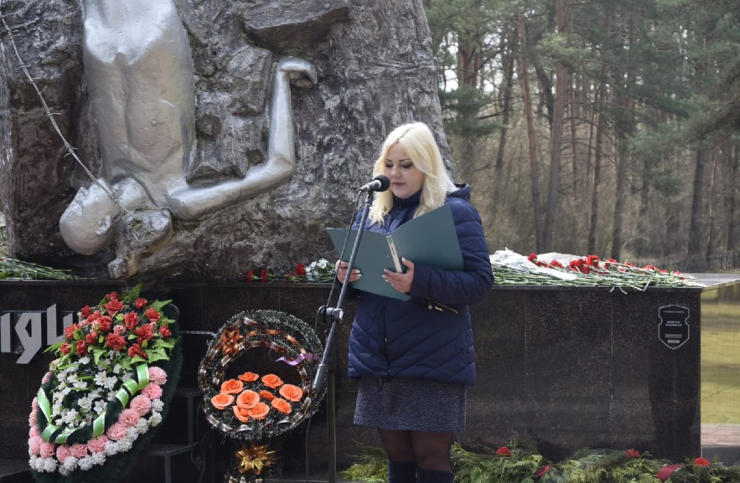
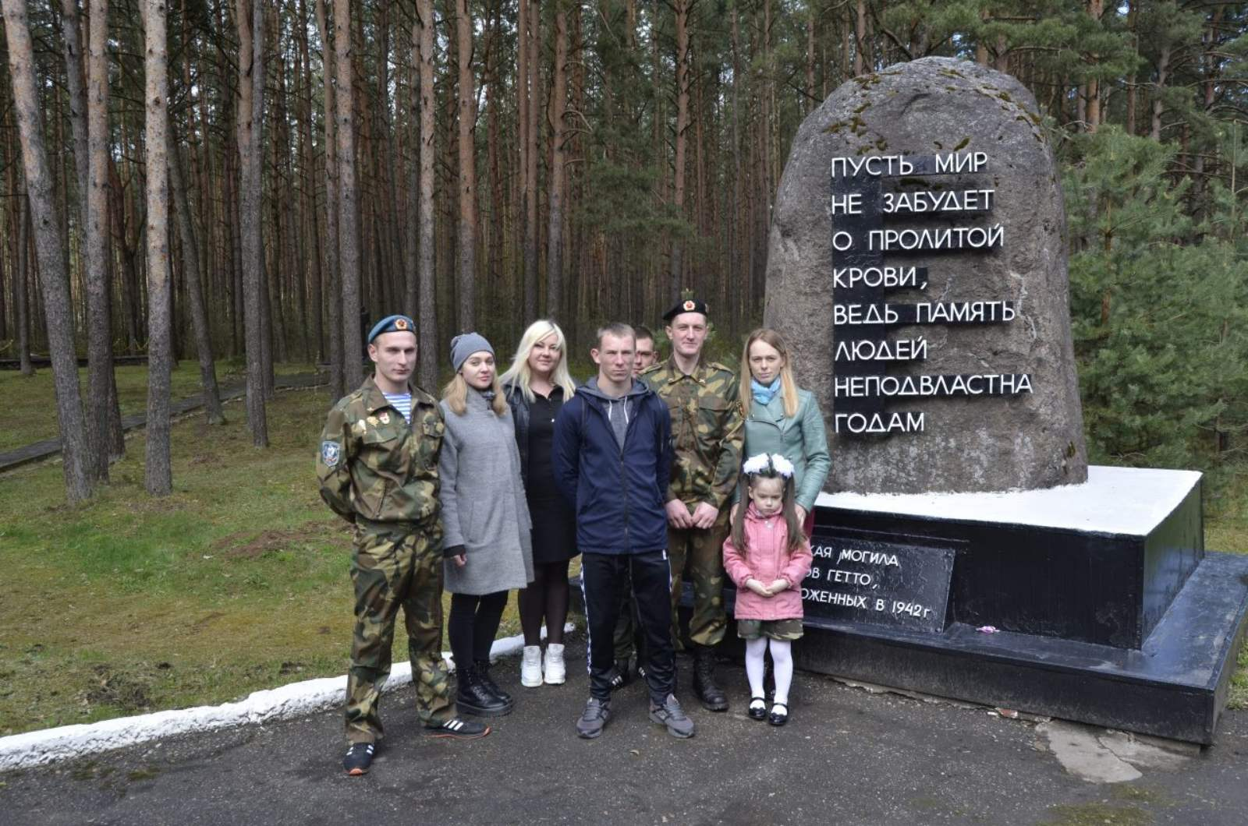
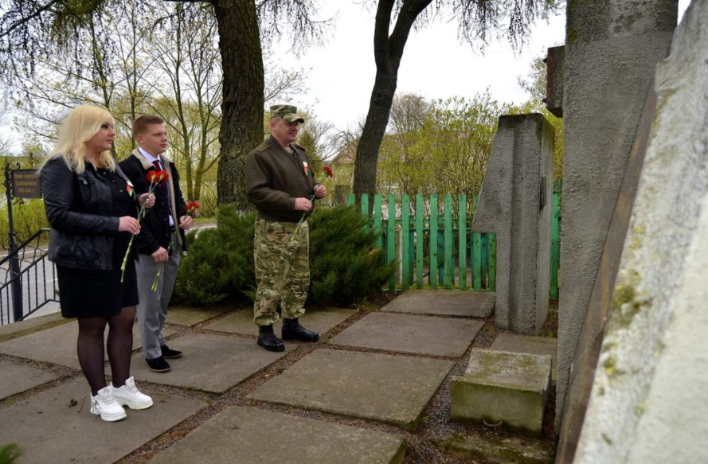
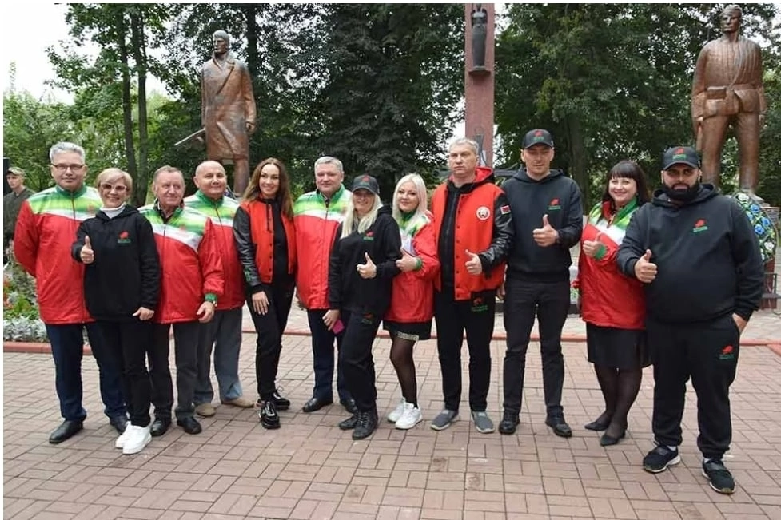
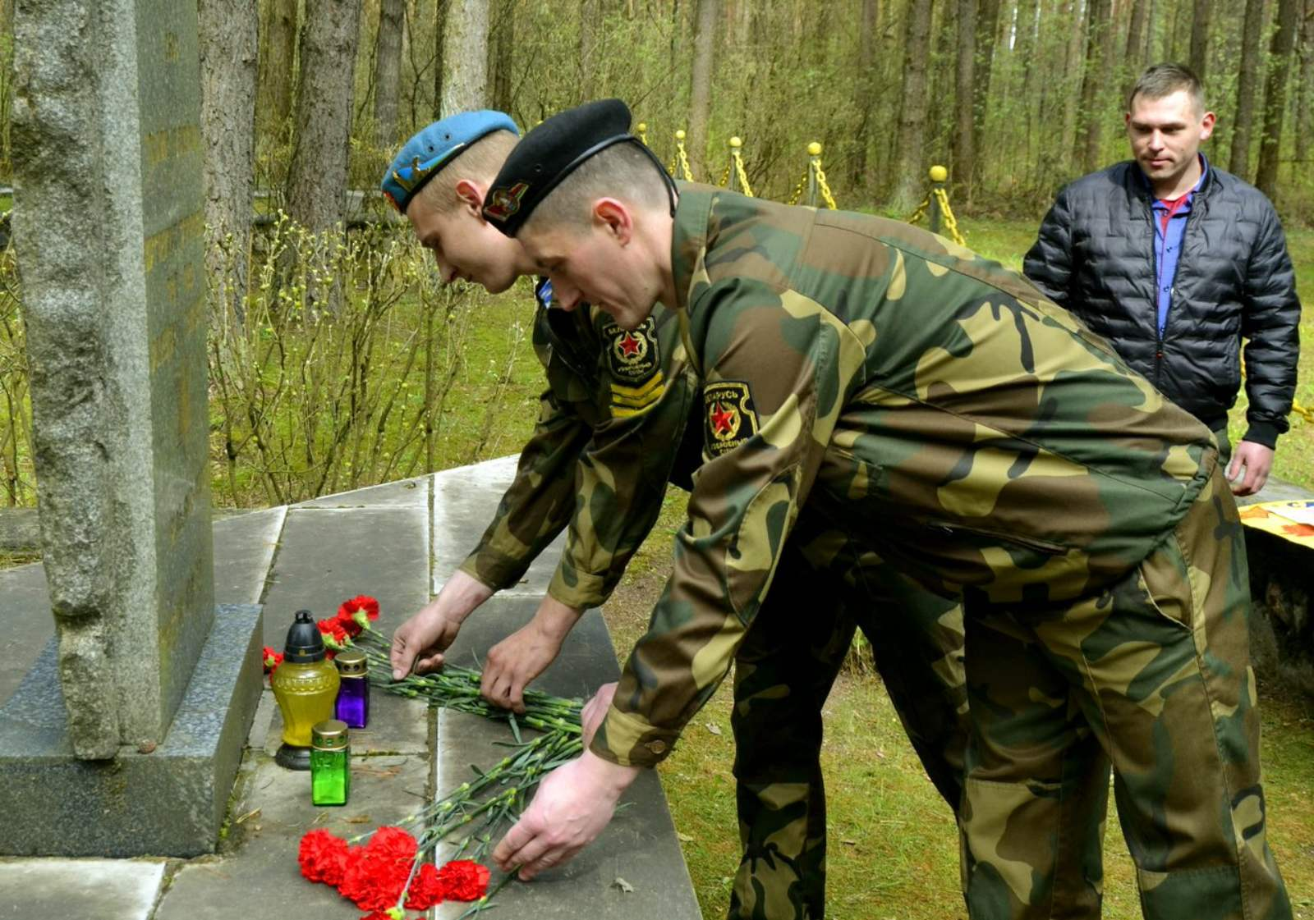
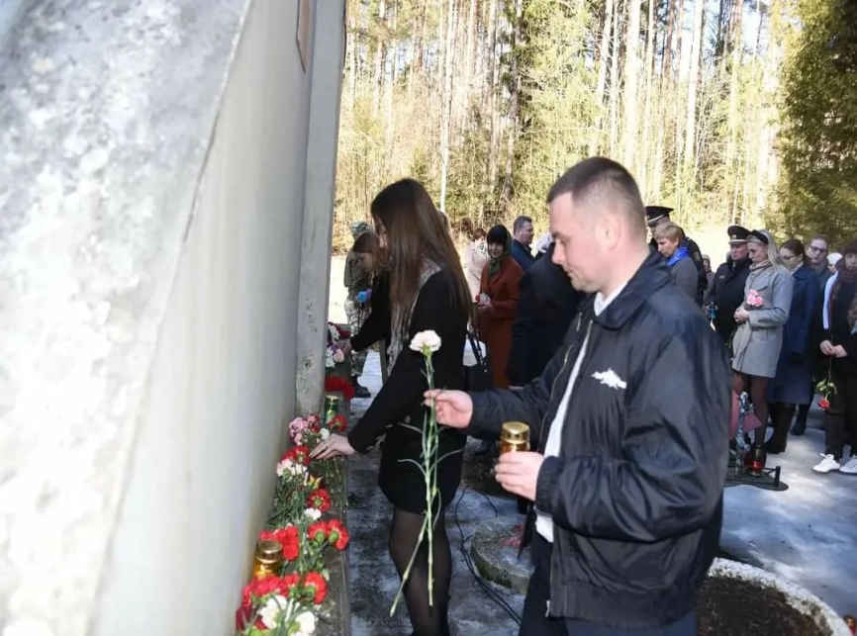
Гражданско-патриотическое воспитание молодежи

Slide 14
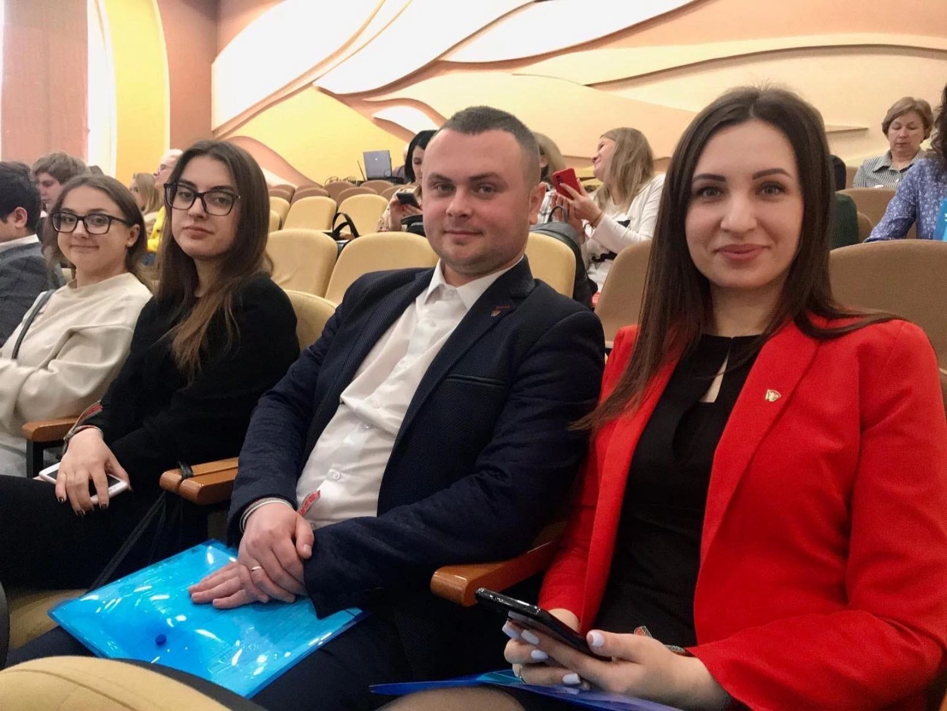
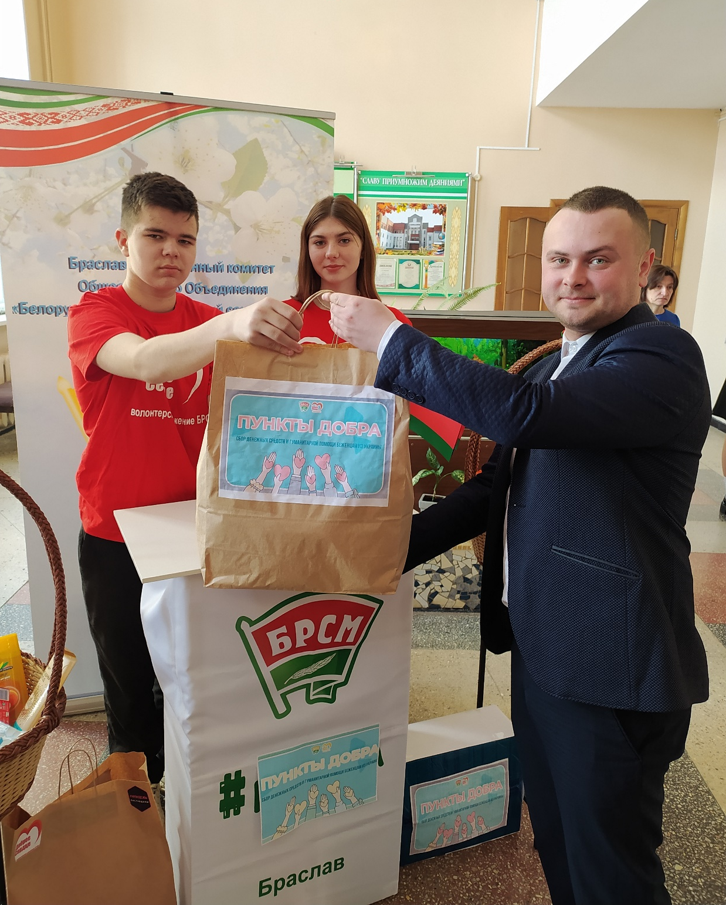
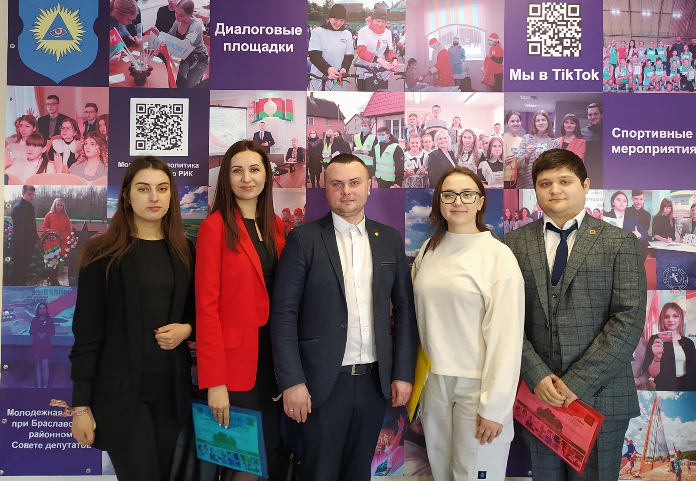
Областной форум работающей молодежи
«Единство. Наследие. Память»

Slide 15
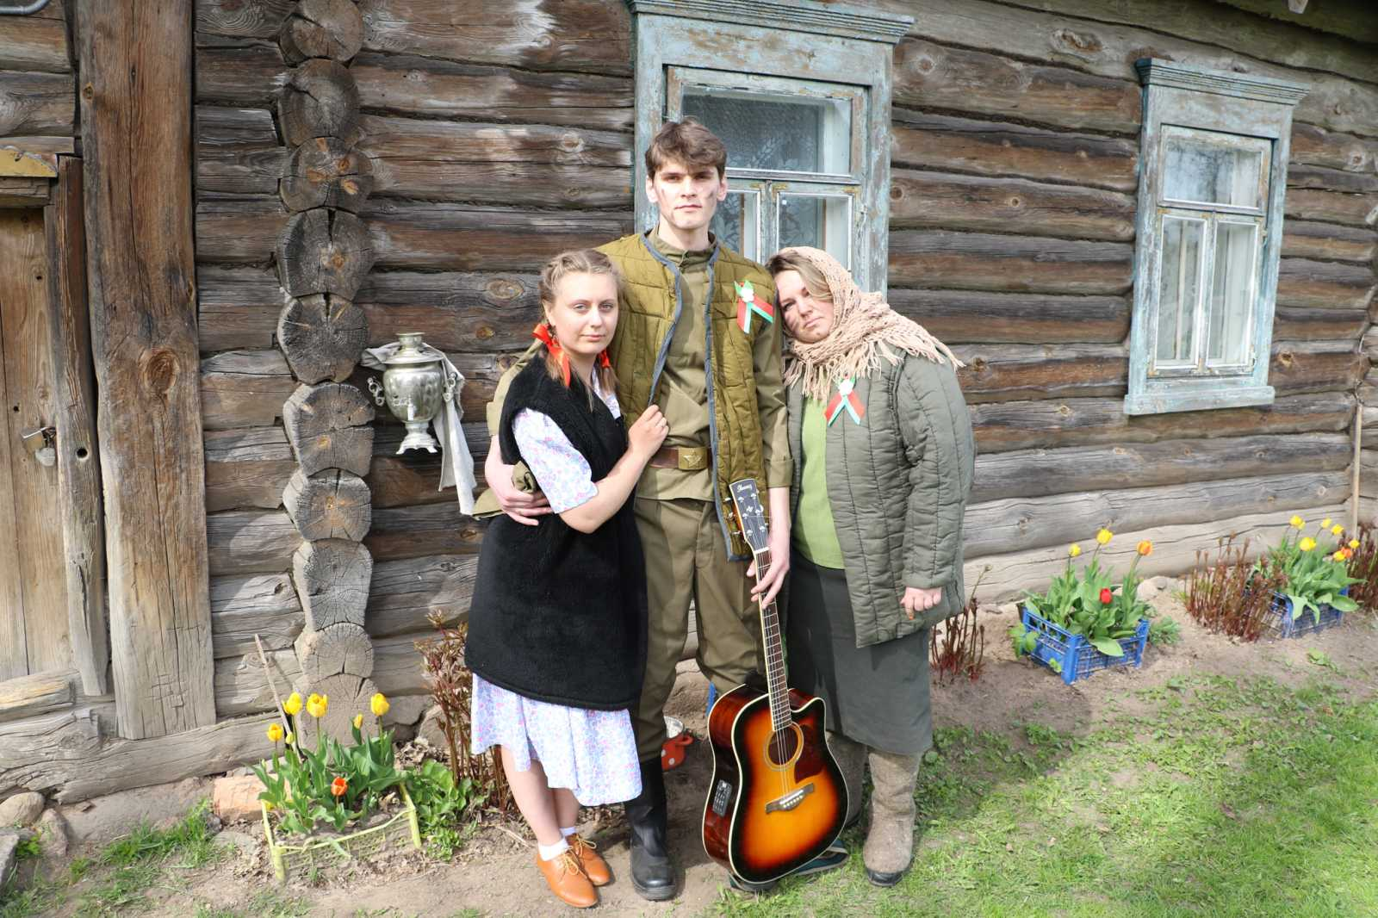
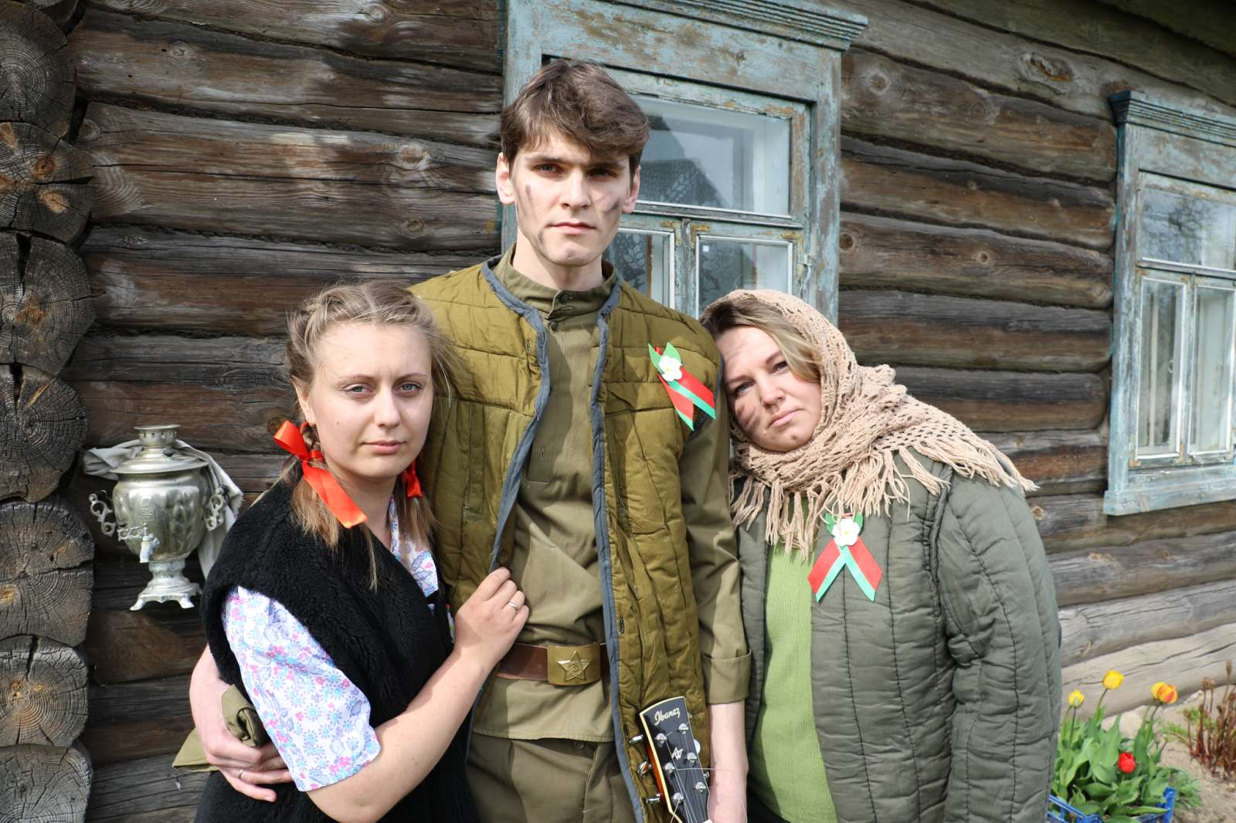
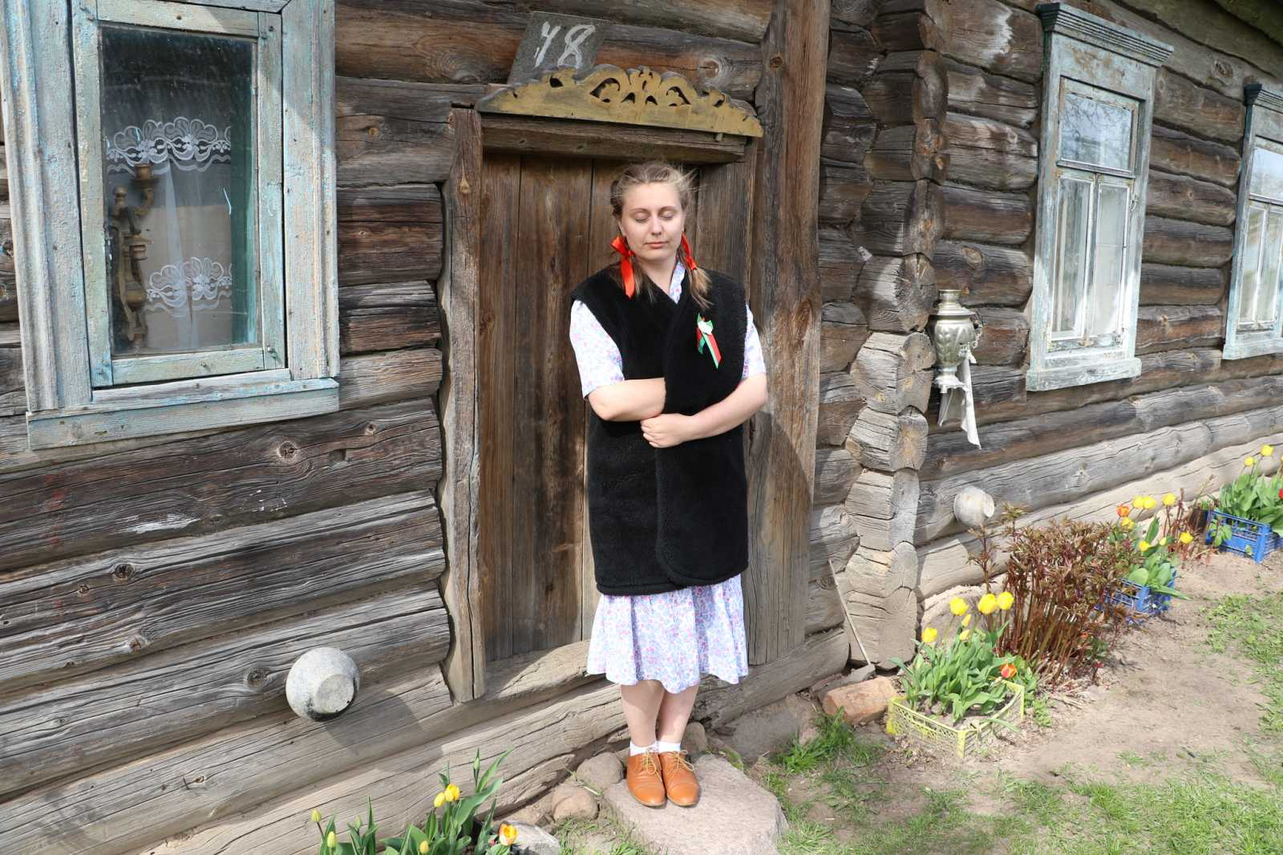
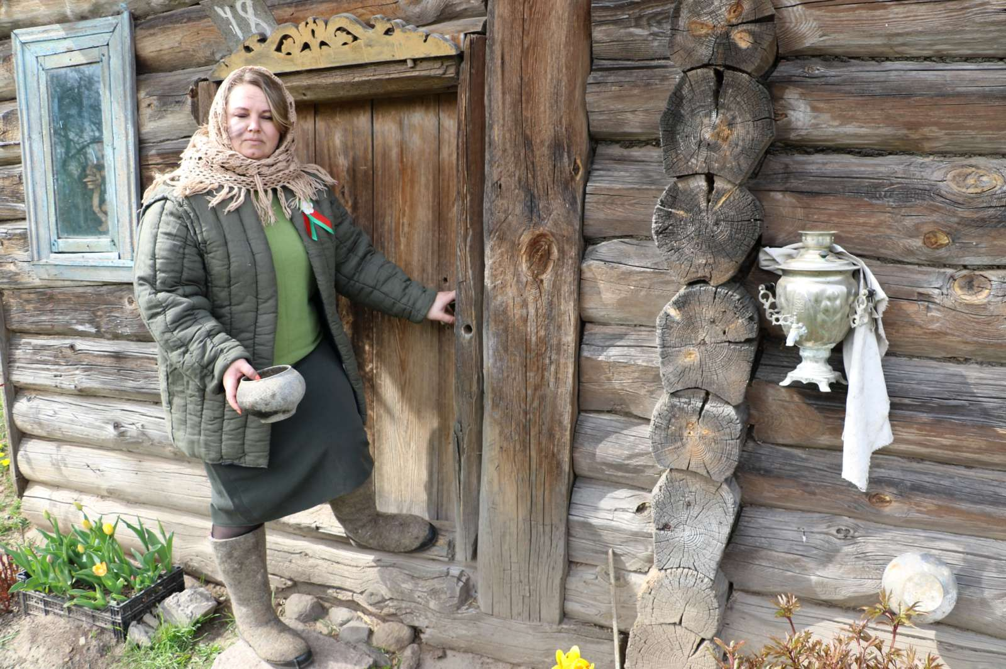
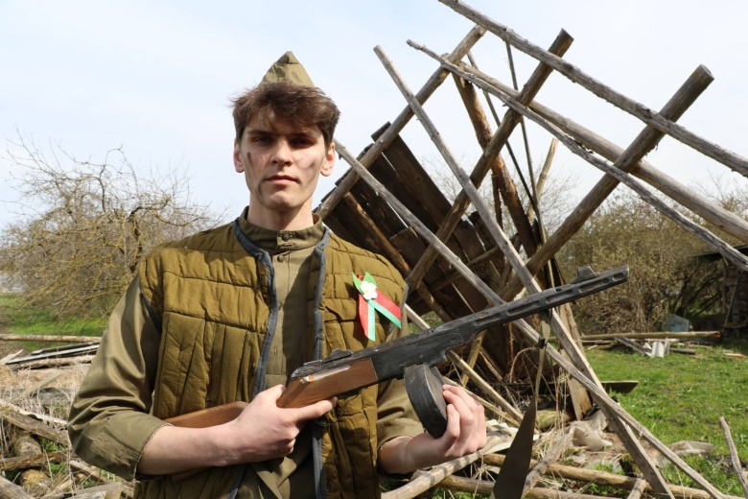
Областной интернет – челлендж БРСМ «Песни победы»

Slide 16
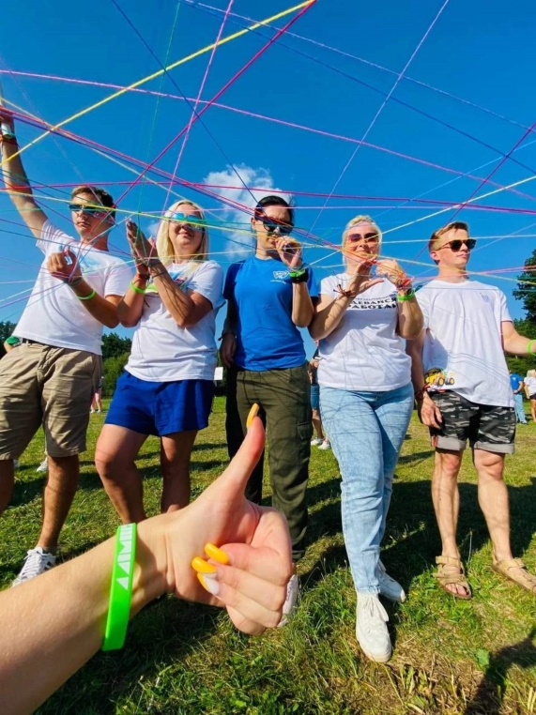
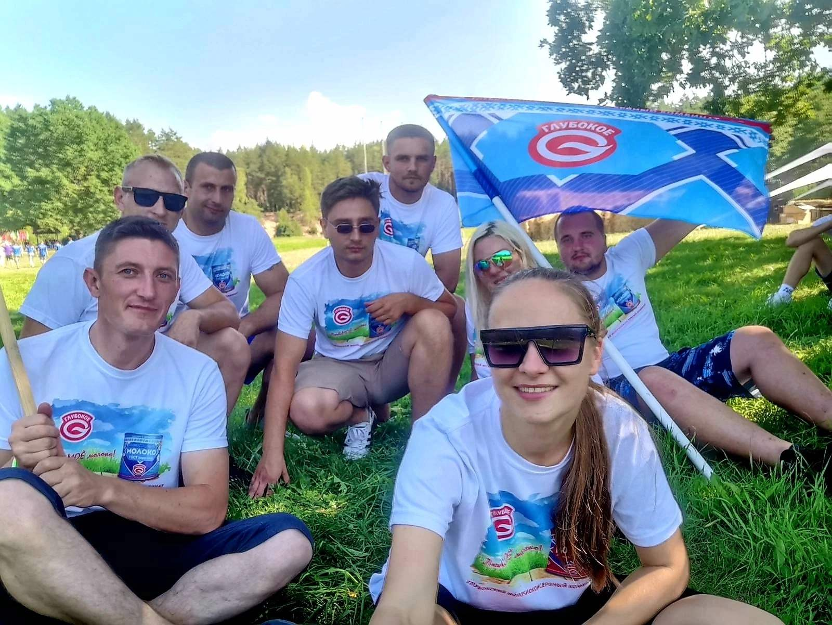
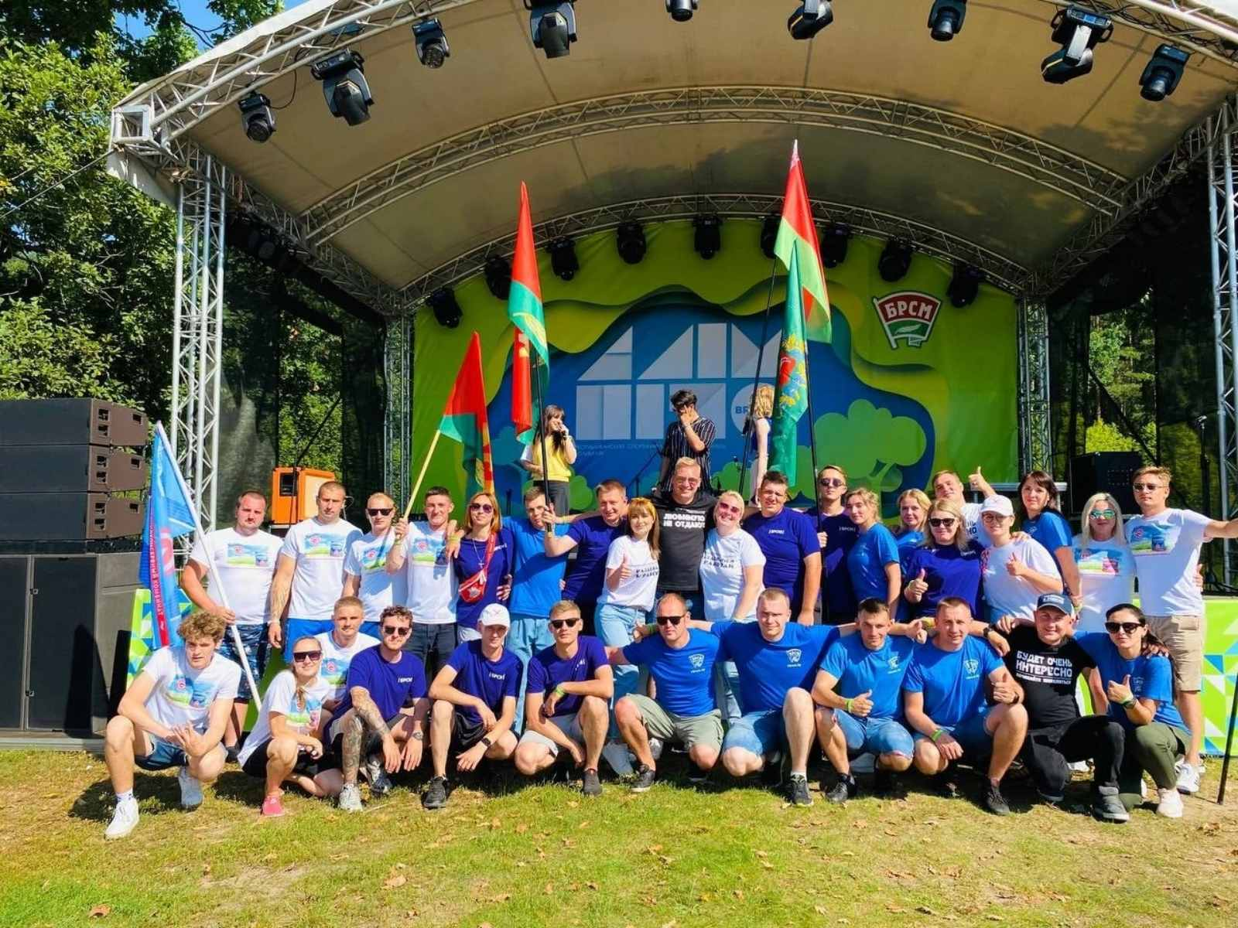
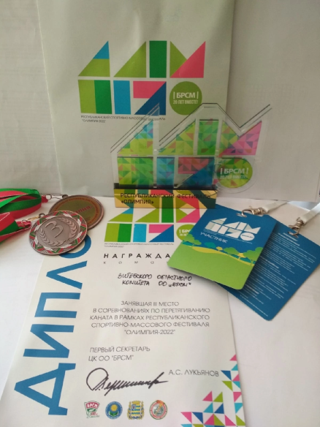
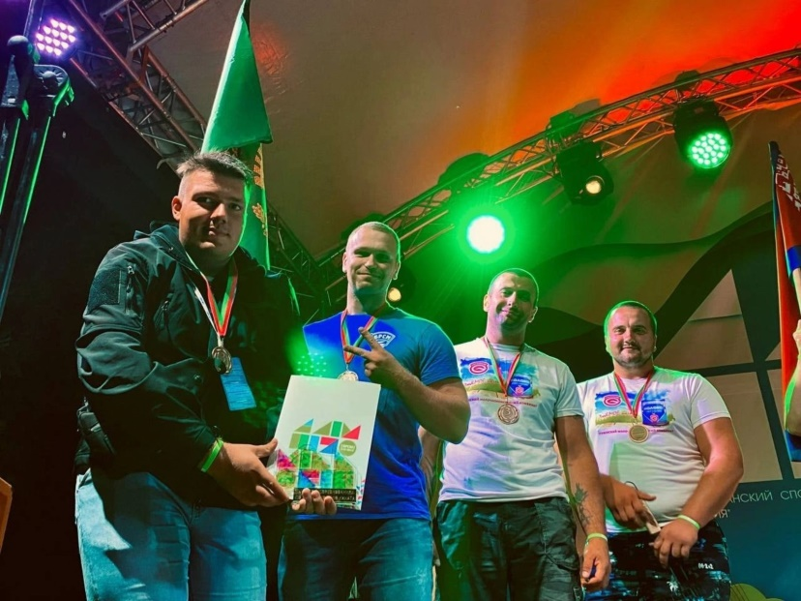
Республиканский спортивно–массовый фестиваль «Олимпия»

Slide 17
Торжественное мероприятие «БРСМ: 20 лет вместе!»
г. Минск

Slide 18
Торжественное мероприятие
«БРСМ: 20 лет вместе!»
г. Витебск

Slide 19
Областной конкурс-марафон «Семья в объективе»

Slide 20
#МолодежьГлубокскогоМКК

Slide 21
#МолодежьГлубокскогоМКК

Slide 22
#МолодежьГлубокскогоМКК

Slide 23
#МолодежьГлубокскогоМКК

Slide 24
#МолодежьГлубокскогоМКК

Slide 25
#МолодежьГлубокскогоМКК

Slide 26
СПАСИБО ЗА ВНИМАНИЕ!

